Slide 1
使用LSTM產生自然語言文章
余遠澤

Slide 2
環境介紹及安裝
LSTM實作

Slide 3
環境介紹及安裝

Slide 4
使用LSTM產生自然語言文章
Anaconda安裝以及虛擬環境建置
Vscode 文本編輯器安裝

Slide 5
使用LSTM產生自然語言文章
Anaconda安裝
下載、安裝
環境變數設定
虛擬環境設定

Slide 6

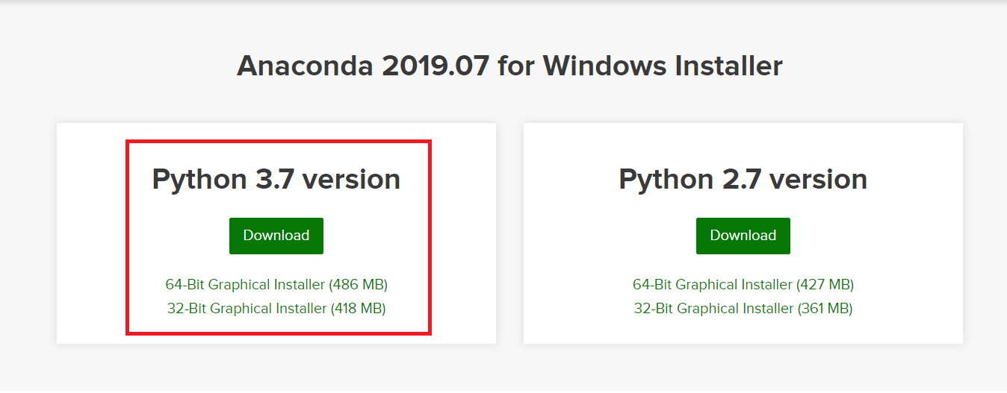
使用LSTM產生自然語言文章
Anaconda下載、安裝
於首頁按下右上角Download->下拉選擇符合電腦位元程式碼->開啟後Next直至完成

Slide 7
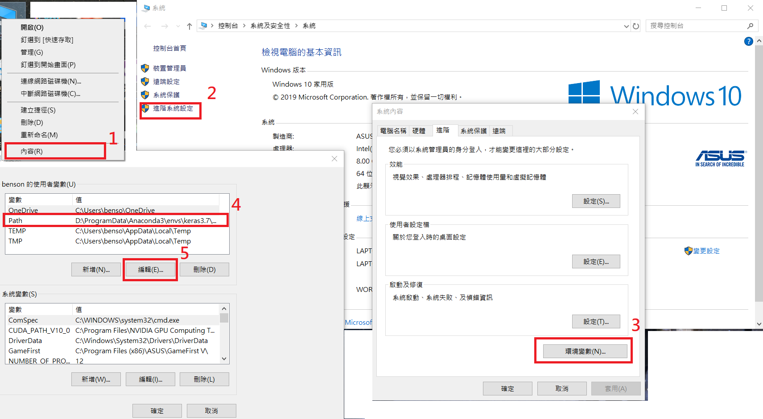
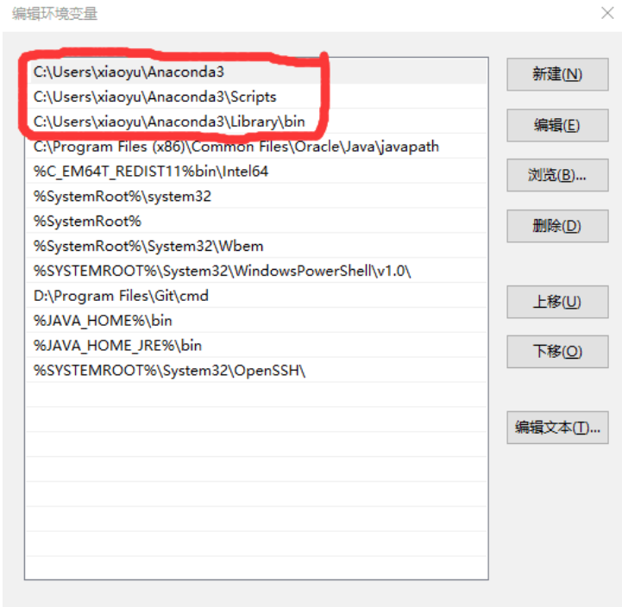
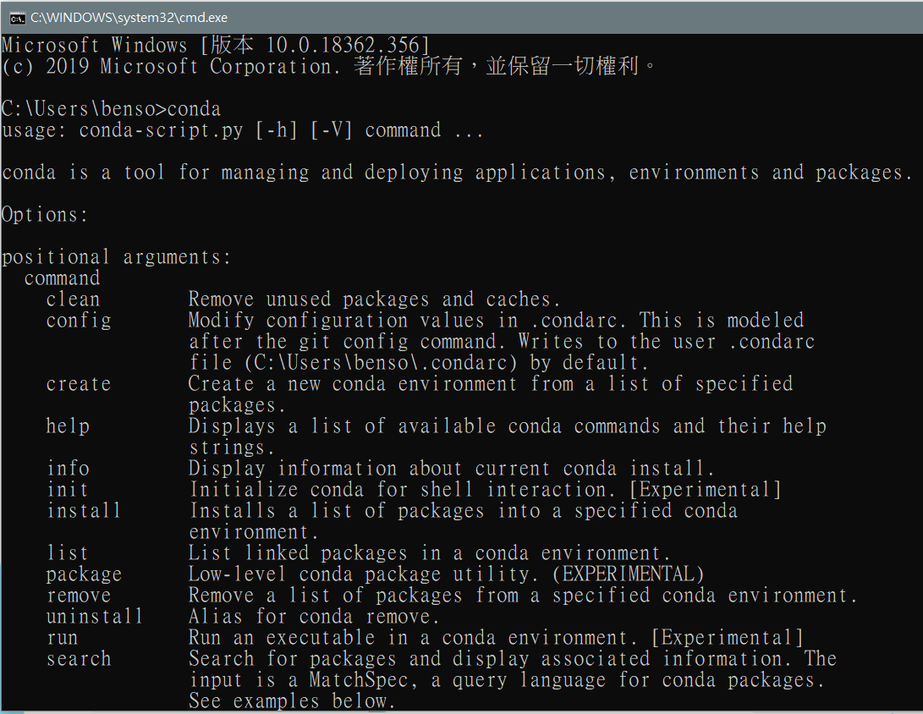
使用LSTM產生自然語言文章
Anaconda環境變數設定
於電腦按下右鍵->點選內容->進階系統設定-> 環境變數->path->編輯->新增紅框內資料夾

Slide 8
使用LSTM產生自然語言文章
Anaconda環境變數測試
開啟CMD後鍵入$conda

Slide 9
使用LSTM產生自然語言文章
虛擬環境
不同專案可以使用不同版本的相同套件，且不互相影響。
啟動虛擬環境後，pip 安裝的套件會被放在虛擬環境中，每個專案就可以擁有一個獨立的環境。
套件版本升級時不會影響到其他的專案。

Slide 10
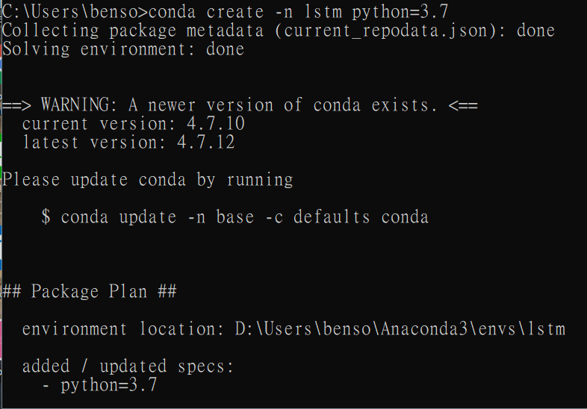
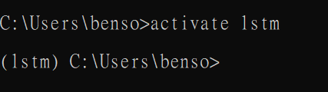
使用LSTM產生自然語言文章
虛擬環境建置
$conda create –n lstm python=3.7
啟動
$activate lstm
安裝
For CPU版本
$pip install numpy
tensorflow keras
For GPU版本
$pip install numpy
tensorflow-gpu keras

Slide 11
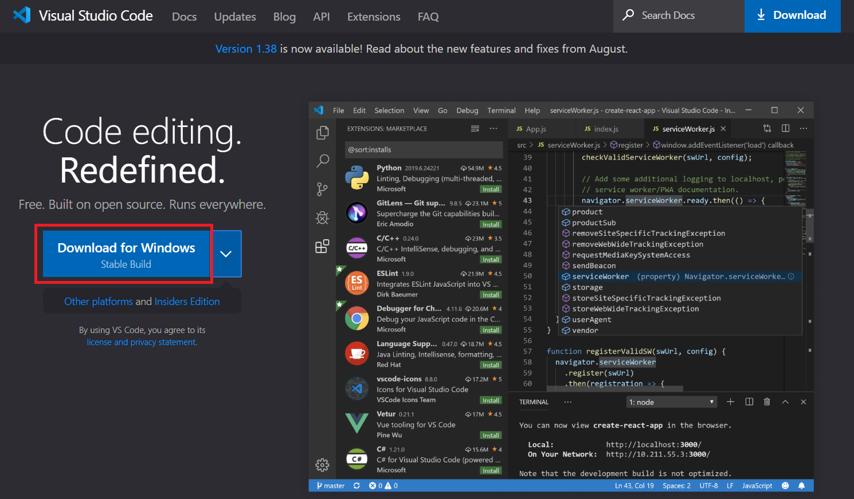
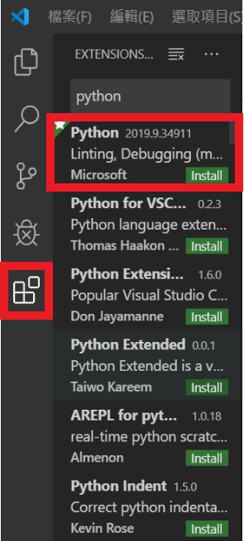
使用LSTM產生自然語言文章
Vscode 文本編輯器安裝
下載後安裝->開啟後於左方Shop輸入python
並安裝，系統將會自動載入Python環境

Slide 12
LSTM實作

Slide 13
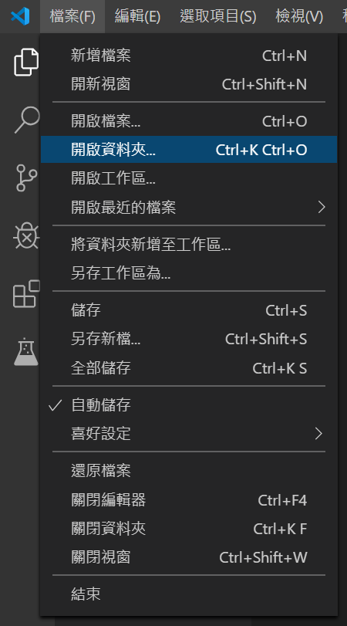
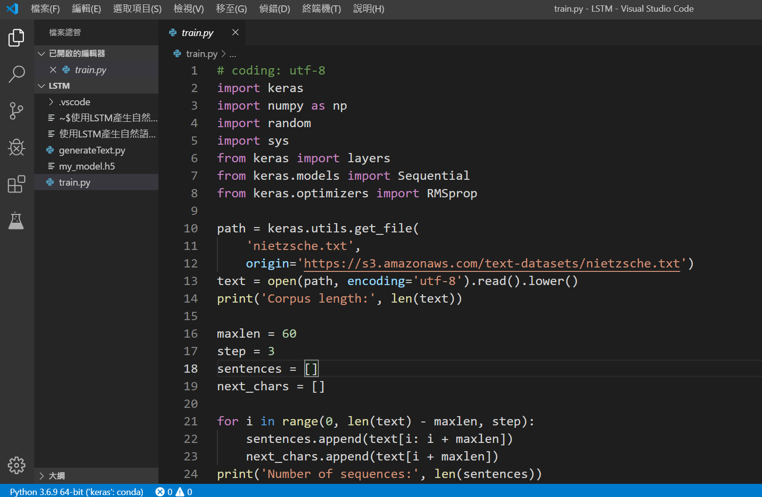
使用LSTM產生自然語言文章
導入專案
左上角->開啟資料夾->選取專案資料夾(LSTM)->按下選擇資料夾->左圖即為專案完成導入圖

Slide 14
使用LSTM產生自然語言文章
基本神經網路建置使用思路
Step 1. 資料處理
資料清洗：清除重複、疑似錯誤異常、偏離樣本整體分佈的樣本。
資料正規化：將原始資料的數據按比例縮放於 [0, 1] 區間中，且不改變其原本分佈。
Step 2. 神經網路建置
建置網路
設定loss-function
model compile(模組編譯)
Notes:
Step1~3寫於train.py中
Step4 寫於generateText.py中

Slide 15
使用LSTM產生自然語言文章
基本神經網路建置使用思路
Step 3. 神經網路訓練
訓練神經網路
儲存訓練好模組
Step 4. 模組使用
載入模組並使用
Notes:
Step1~3寫於train.py中
Step4 寫於generateText.py中

Slide 16
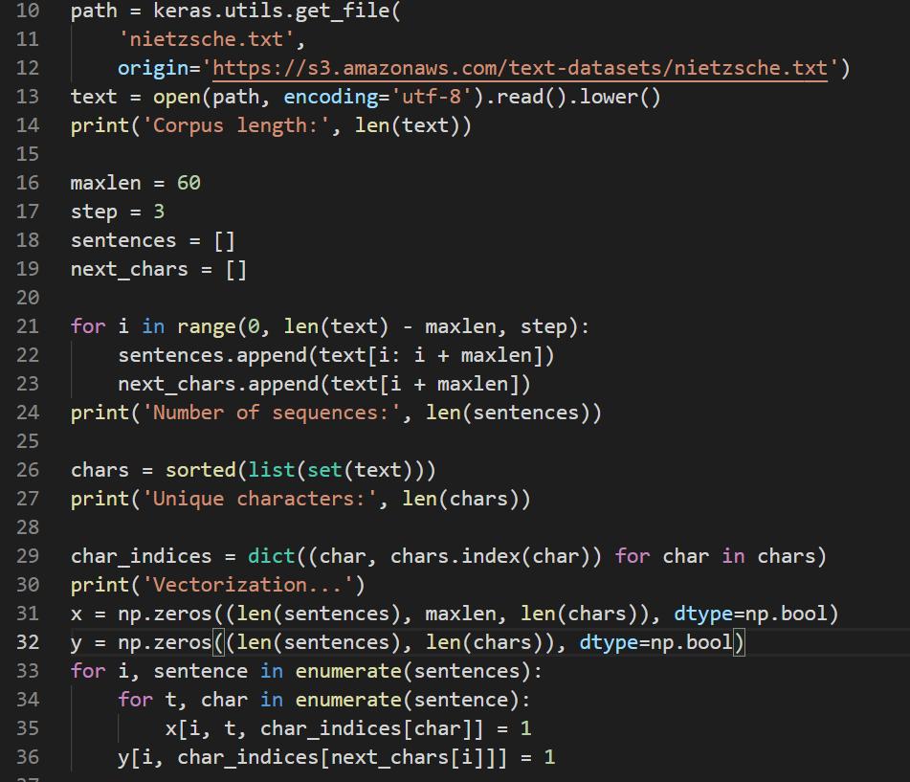
使用LSTM產生自然語言文章
Step 1. 資料處理(對所有文字資料的單字進行索引)
train.py載入訓練用文檔(10-14行)
maxlen=60代表建構句子 長度為60
step=3代表擷取句子時 跳過3個單字
用set提取的每個單字集合 按照編碼由小到大(26行)

Slide 17
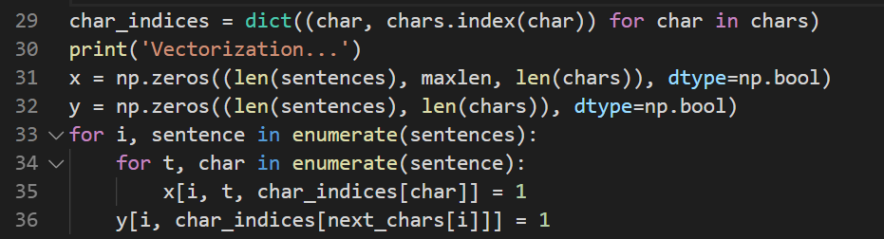
使用LSTM產生自然語言文章
Step 1. 資料處理(對所有文字資料的單字進行索引)
對於單詞進行編碼索引(29行)
對於每句話，紀錄是否 使用到此單詞。 使用則為1，否則為0 (31-36行)

Slide 18
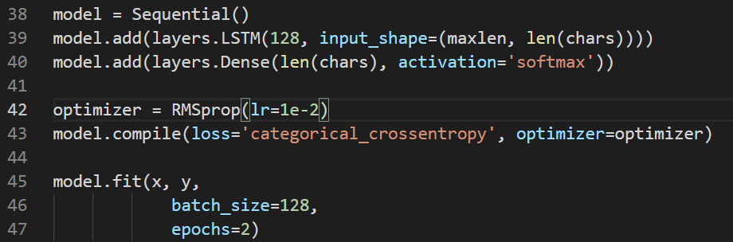
使用LSTM產生自然語言文章
Step 2. 神經網路建置
建置
網絡是一個單獨的LSTM層， 後面跟著一個Dense分類器和 所有可能單詞的softmax。
RMSprop
適合處理非平穩目標， 對於RNN效果很好
categorical_crossentropy
適用於輸出為多類別模式時採用
Notes:
其他損失函數參考：https://medium.com/uxai/%E6%A9%9F%E5%99%A8%E5%AD%B8%E7%BF%92%E9%A6%AC%E6%8B%89%E6%9D%BE-071-%E6%90%8D%E5%A4%B1%E5%87%BD%E6%95%B8-7027d0d1a7a2

Slide 19
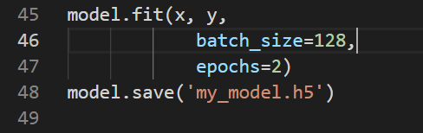
使用LSTM產生自然語言文章
Step 3. 神經網路訓練
訓練
使用model.fit餵入資料， 設定一個批量大小，以及 訓練次數。
儲存
使用model.save即可

Slide 20
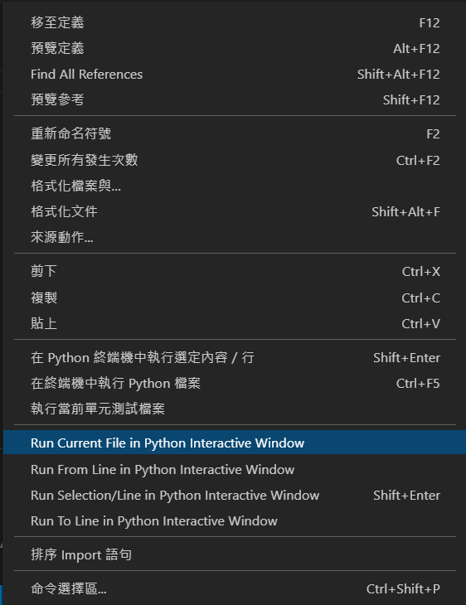
使用LSTM產生自然語言文章
Step 3. 神經網路訓練
運行(train.py)
於空白處按下右鍵-> Run current file in python interactive window

Slide 21
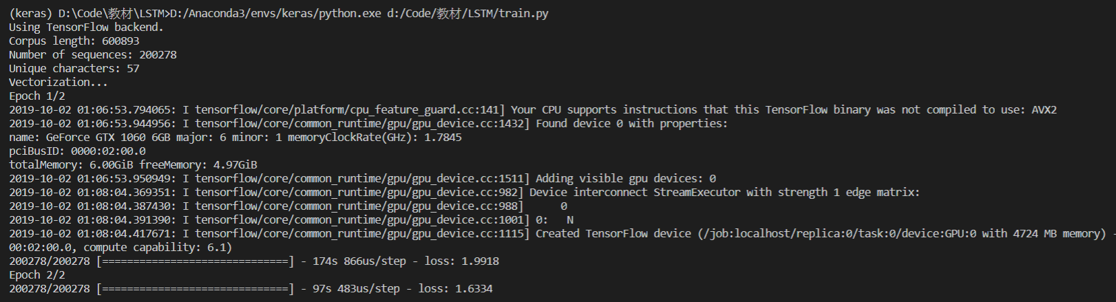
使用LSTM產生自然語言文章
Step 3. 神經網路訓練
執行畫面

Slide 22
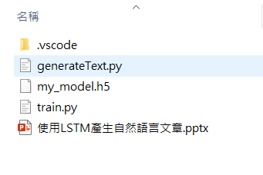
使用LSTM產生自然語言文章
Step 3. 神經網路訓練
生成model

Slide 23
使用LSTM產生自然語言文章
Step 3. 神經網路訓練
課堂練習
請同學試著安裝環境
嘗試將專案導入vscode並執行

Slide 24
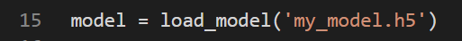
使用LSTM產生自然語言文章
Step 4. 模組使用
載入模組
generateText.py使用Keras 內建load_model()

Slide 25
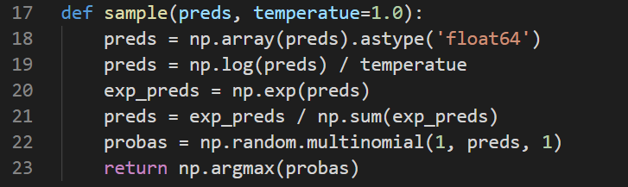
使用LSTM產生自然語言文章
Step 4. 模組使用
抽樣函數
給定已訓練的模型和原文本片段，重複生成新文本：
1）從模型中得出目前可用文本的下一個字符的概率分佈
2）將分佈重新調整到某個“temperature”
3）根據重新加權的分佈隨機抽樣下一個字符
4）在可用文本的末尾添加新字符
這是用來重新加權模型中出現的原始概率分佈的代碼，並從中繪製一個字符索引（抽樣函數）

Slide 26
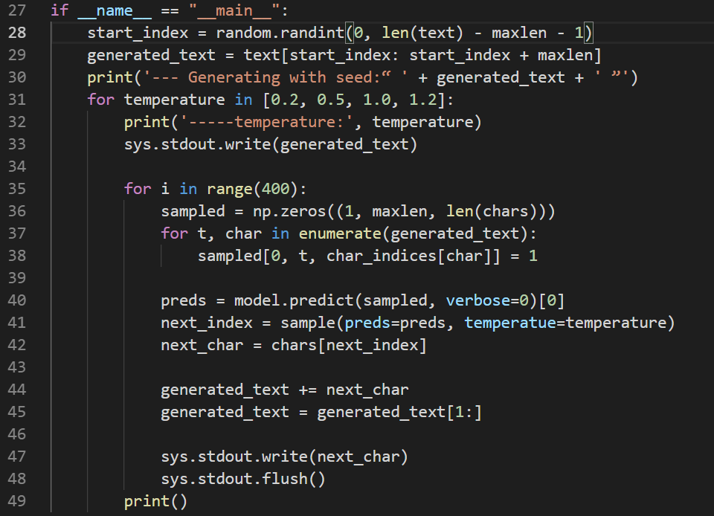
使用LSTM產生自然語言文章
Step 4. 模組使用
隨機取樣文章中一段作 為新文本產生的種子。
設定temperature， 用於描述抽樣值的概率 分佈的熵。

Slide 27
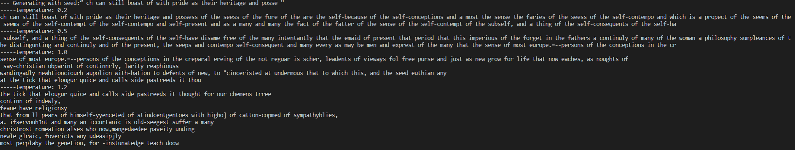
使用LSTM產生自然語言文章
Step 4. 模組使用
運行(generateText.py) 生成文本
執行畫面

Slide 28
使用LSTM產生自然語言文章
Step 4. 模組使用
運行(generateText.py) 生成文本
結果摘錄：
-----temperature: 0.5 subself, and a thing of the self-consequents of the self-have disame free of the many intentantly that the emaid of present that period that this imperious of the forget in the fathers a continuly of many of the woman a philosophy sumpleances of the distingunting and continuly and of the present, the seeps and contempo self-consequent and many every as may be men and exprest of the many that the sense of most europe.=--persons of the conceptions in the cr

Slide 29
使用LSTM產生自然語言文章
Step 4. 模組使用
課堂練習
請同學試著將模組進行載入
嘗試生成文本資料

Slide 30
使用LSTM產生自然語言文章追蹤

Slide 31
資料處理

Slide 32
使用LSTM產生自然語言文章
資料的分類
raw data：原始資料
指的是未經任何統計分析、內容格式轉換、摘要處理等過程的初級資料。
我們使用的訓練用文本資料，即是未處理過的原始資料
data：資料：
將初級資料進行統計分析、內容格式轉換、摘要處理等任一活動之產生惡。
我們的目的便是將訓練用文本資料轉換成模組所需要的輸入格式。

Slide 33
使用LSTM產生自然語言文章
資料處理
訓練資料：
訓練資料為一段one-hot Encoding句子
變數解釋：
maxlen：規定此句子最長字數限制。
step：於建造一個句子後，相隔幾個字後再作為下個句子開頭。

Slide 34
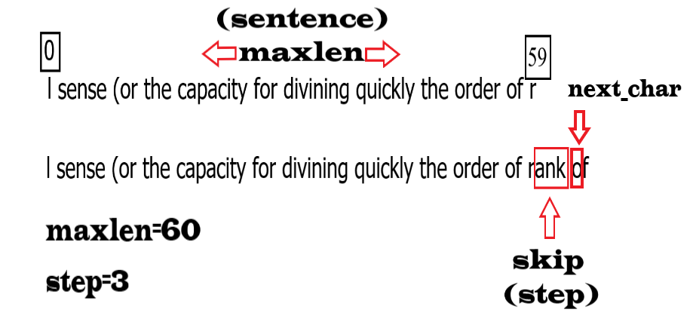
使用LSTM產生自然語言文章
資料處理

Slide 35
使用LSTM產生自然語言文章
資料處理
為何跳過某些字?

Slide 36
使用LSTM產生自然語言文章
資料處理
Ans
增加句子與句子之間的變化，否則每兩個相鄰句子之間只有一個單字的差異！
如果跳字太多，那麼會大大降低數據量
EX：假設一本書一共有711501 個單字和符號，每隔三個字或者符號進行跳字操作構造的句子只有237154 個，是原數據量的1/3。

Slide 37
One-hot編碼

Slide 38
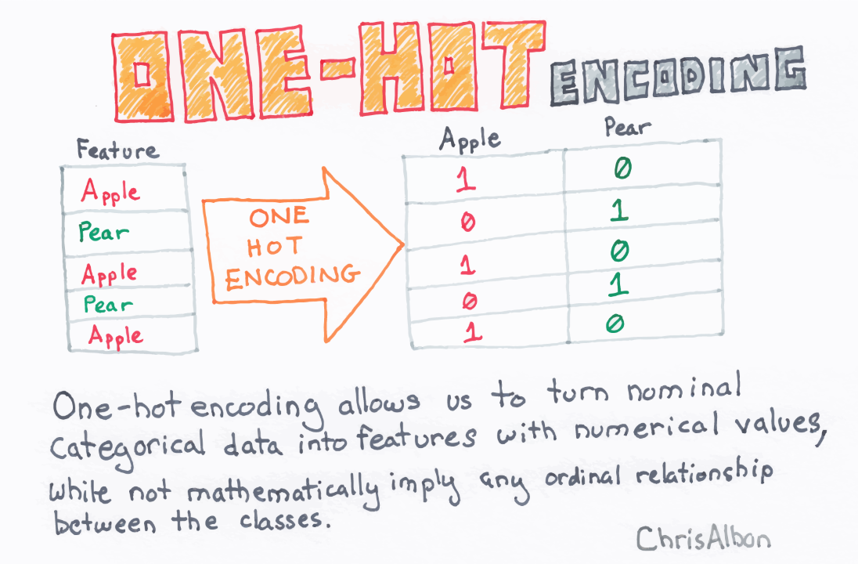
使用LSTM產生自然語言文章
編碼one-hot Encoding
對資料進行編碼，讓電腦將句子具有特徵

Slide 39
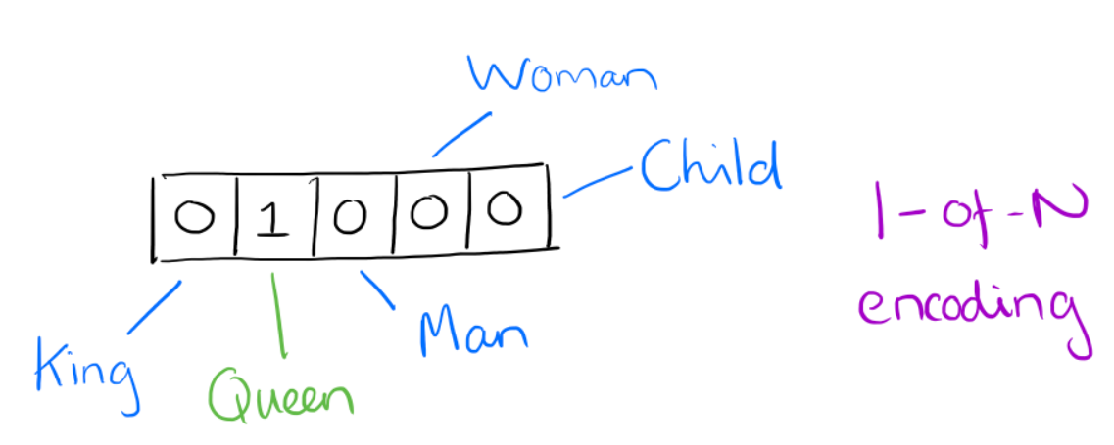
使用LSTM產生自然語言文章
編碼one-hot Encode
One-hot編碼
單字級別編碼(Word Level)
所產生之編碼，對應一個詞彙，如下圖
字符級別編碼(Character Level)
所產生之編碼，對應一個字符
此文本範例即為字符級別編碼

Slide 40
使用LSTM產生自然語言文章
編碼one-hot Encode
不了解one-hot?
舉個例子吧

Slide 41
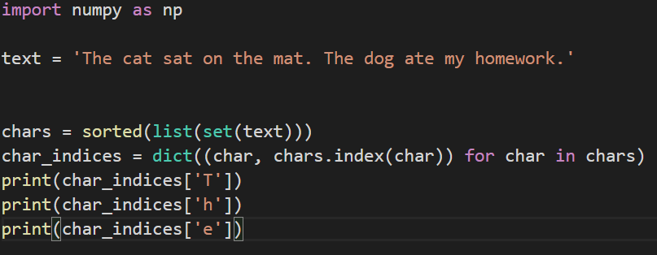
使用LSTM產生自然語言文章
編碼one-hot Encode
字符級別編碼範例(example.py)
將text中句子切換成單個字符(character)，並排序-> 對於每個字符進行編碼->印出text中第一個字The的編碼

Slide 42
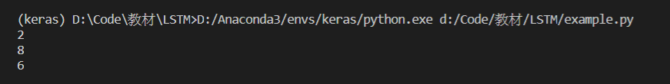
使用LSTM產生自然語言文章
編碼one-hot Encode
輸出結果
286

Slide 43
追蹤訓練時編碼

Slide 44
使用LSTM產生自然語言文章
編碼one-hot Encode
進行one-hot 編碼並將它們打包成形狀為 （sequence，maxlen，unique_characters）的 3D Numpy數組`x`

Slide 45
使用LSTM產生自然語言文章
編碼one-hot Encode
（sequence，maxlen，unique_characters）
由上述即可以翻譯成 第x句子的y位置上是否使用了”字母[z]” 是則為1，否則為0

Slide 46
神經網路建置詳述

Slide 47
使用LSTM產生自然語言文章
神經網路建置
Sequential 序貫模型
Keras包裝了實際模組產生過程，以降低神經網路學習困難度，可定義多個layer並將以陣列方式傳參數給Sequential
Sequential模型API對於在大多數情況下非常有用與方便，但也有一些局限性。 例如，網絡拓撲結構可能具有多個不同輸入，產生多個輸出或重複使用共享圖層的複雜模型。

Slide 48
使用LSTM產生自然語言文章
神經網路建置
LSTM參數
Unite = 128 -> 神經元數目為128
Input_shape -> 預設模組接收資料時的大小描述(Shape)
注意：訓練後所產生之模組，欲使用之需輸入shape相同之資料

Slide 49
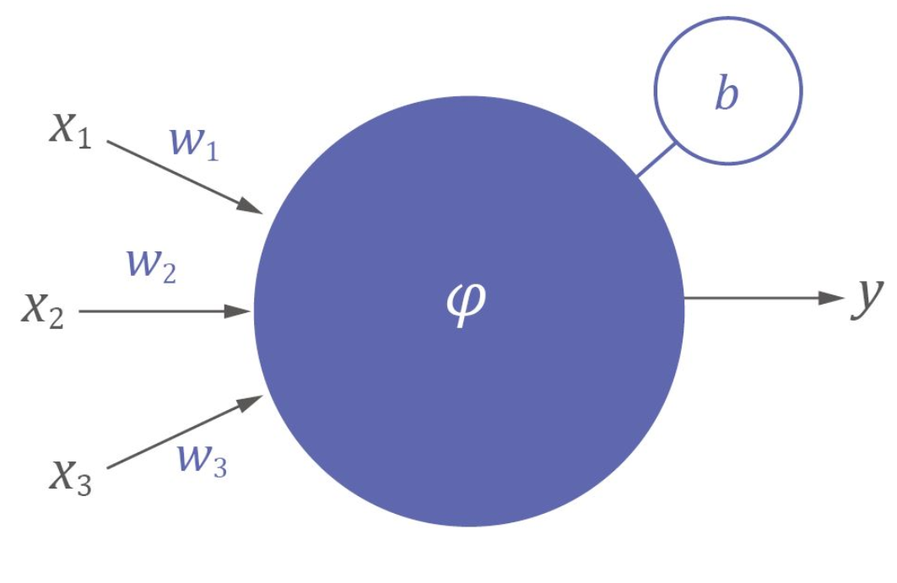
使用LSTM產生自然語言文章
基本神經網路神經元
x代表輸入參數、w代表各自權重、b代表位移量 最終向下層輸出y

Slide 50
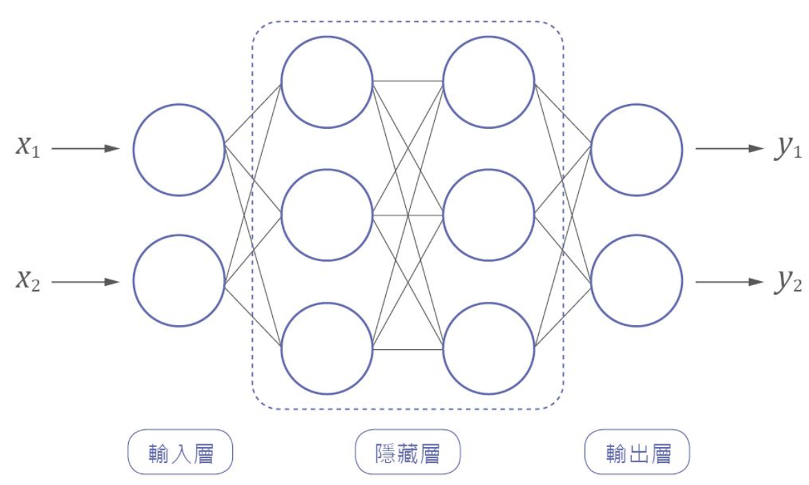
使用LSTM產生自然語言文章
基本神經網路
藉由多個神經元建構出一個神經網路

Slide 51
使用LSTM產生自然語言文章
神經網路建置
Dense
於此範例中，此層為輸出層
len(chars)即是輸出層輸出分類總數量
softmax是個非常常用而且比較重要的函數，尤其在多分類的場景中使用廣泛。他把一些輸入映射為0-1之間的實數，並且 歸一化保證和為1，因此多分類的概率之和也剛好為1。 亦即輸出對某個分類的機率。

Slide 52
使用LSTM產生自然語言文章
神經網路建置
優化器：
找尋權重w最佳解的方法。
有其他優化器可以參考。
Loss rate(lr)->逼近最佳解的學習速率
同學可嘗試換不同學習率，對訓練時的效果不同。

Slide 53
採樣策略

Slide 54
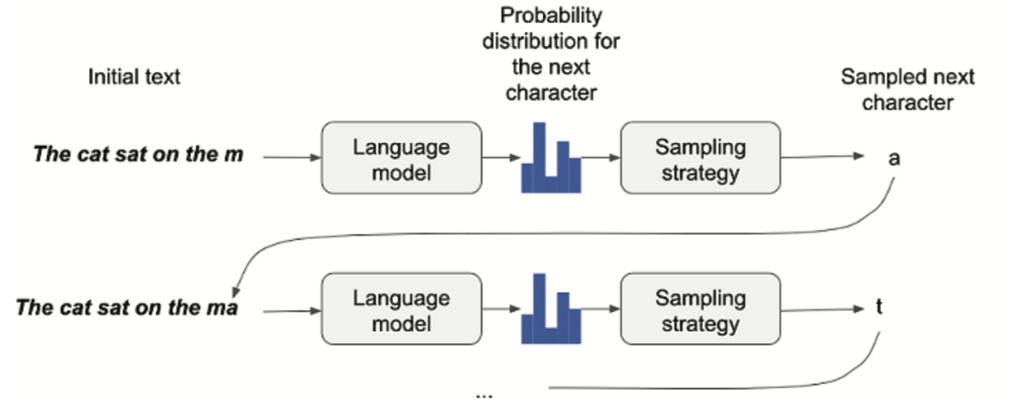
使用LSTM產生自然語言文章
採樣策略
貪婪採樣(Greedy sampling)
隨機採樣(Stochastic sampling)

Slide 55
使用LSTM產生自然語言文章
貪婪採樣 Greedy sampling
選擇最可能的下一個字符
直接從概率分佈進行抽樣：只有某個特定字符的概率為1，其他字符概率都為 0
貪婪採樣每次採樣的值可能總是重複，導致句子不像連續、自然的語言

Slide 56
使用LSTM產生自然語言文章
隨機採樣 Stochastic sampling
通過概率分佈中抽取下一個字符
如果字符 e 的概率是0.3，那麼 30% 的可能採樣 e 字符
隨機採樣只能根據概率進行採樣，無法控制生成的字符，但是可以產生更有意思的句子。

Slide 57
Softmax Temperature

Slide 58
使用LSTM產生自然語言文章
Softmax Temperature
Softmax Temperature
用於表示採樣概率分佈的熵
當 temperatures 很大並且趨近於正無窮時，不同激活值對應的概率分佈越接近
當 temperatures 很小且趨近於0時，不同激活值對應的概率分佈差異也就越大

Slide 59
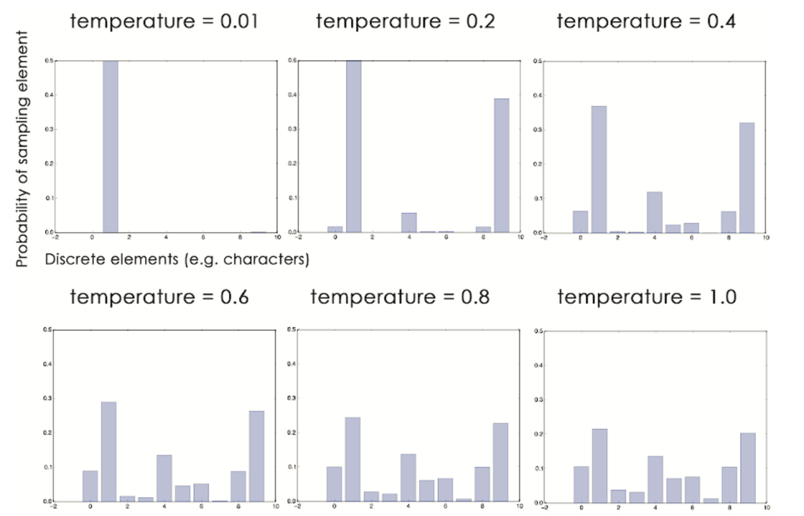
使用LSTM產生自然語言文章
Softmax Temperature
於不同temperature下機率分布示意圖

Slide 60
使用LSTM產生自然語言文章
不同Temperature 產生結果
測試temperature=0.2、0.5、1.0、1.2

Slide 61
使用LSTM產生自然語言文章
Softmax Temperature 結果分析
temperature 低：則會出現重複率比較高的，但是部分結構比較真實的文本。
temperature 高：文本會比較有意思並且跳躍感比較強，可能也會發明一些新的詞”cef”等，但是詞的部分結構可能不完整，有的詞看上去就跟單詞的一半差不多
temperature=0.5：文本生成得比較好，在結構和隨機性保持平衡的情況下，產生比較好的句子。

Slide 62
人工智慧與機器學習應用解析

Slide 63
人工智慧與機器學習應用解析
機器學習
何謂機器學習
分類
應用
人工智慧
何謂人工智慧

Slide 64
機器學習
Notes:
修改自https://blog.csdn.net/github_39611196/article/details/84189145

Slide 65

人工智慧與機器學習應用解析
何謂機器學習
透過從過往的資料和經驗中學習並找到其運行規則，最後達到人工智慧的方法。
有名的例子：啤酒與尿布
利用電腦找出商品之間關連性，最終達到提高商品銷售量。

Slide 66
人工智慧與機器學習應用解析
分類
監督學習
如CNN、RNN等
非監督學習
時下流行的神經網路GAN(生成式對抗神經網路)

Slide 67
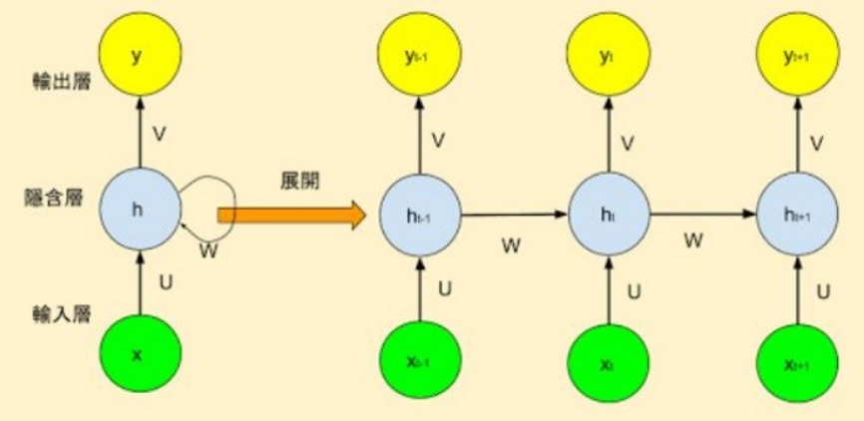
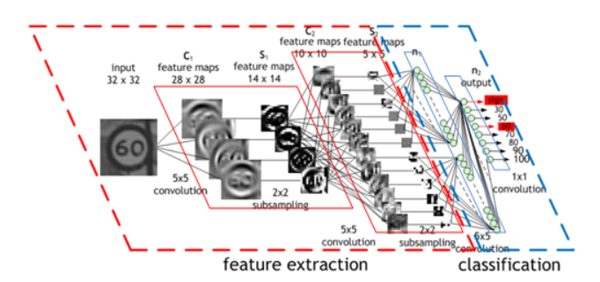
人工智慧與機器學習應用解析
監督學習
RNN(遞歸神經網路)
應用：自然語言處理
CNN(卷積神經網路)
應用：影像相關處理

Slide 68
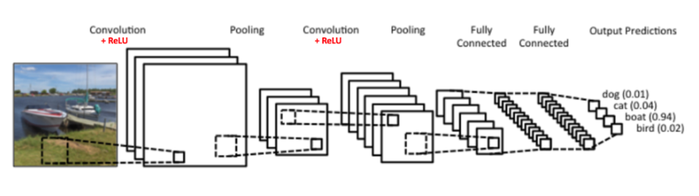
人工智慧與機器學習應用解析
CNN(卷積神經網路)
自動進行『特徵萃取』(Feature Extraction)
由點的比對轉成局部的比對，透過一塊塊的特徵研判，逐步堆疊綜合比對結果，就可以得到比較好的辨識結果

Slide 69
人工智慧與機器學習應用解析
特徵
機器學習中重要學習依據，「特徵」。
特徵萃取
從資料中挖出可以用的特徵，比如每個會員的性別、年齡、消費金額等；再把特徵量化、如性別可以變成 0 或 1 ，如此以來每個會員都可以變成一個多維度的向量。

Slide 70
人工智慧與機器學習應用解析
CNN(卷積神經網路)結構
卷積層(Convolution Layer)
池化層(Pooling Layer )
線性整流層(Rectified Linear Unit)
全連結層(Fully Connected Layer)

Slide 71
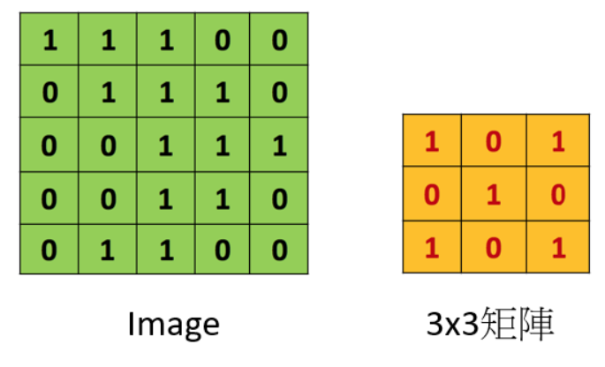
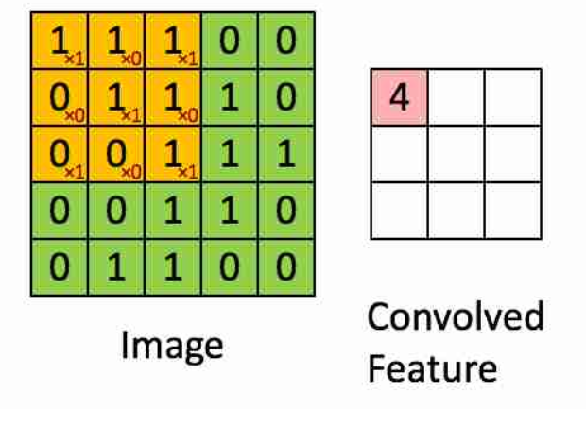
人工智慧與機器學習應用解析
卷積層(Convolution Layer)
一個視窗對於相片進行滑動視窗並計算結果的過程， 如下圖以3*3矩陣對左方圖片進行視窗滑動。

Slide 72
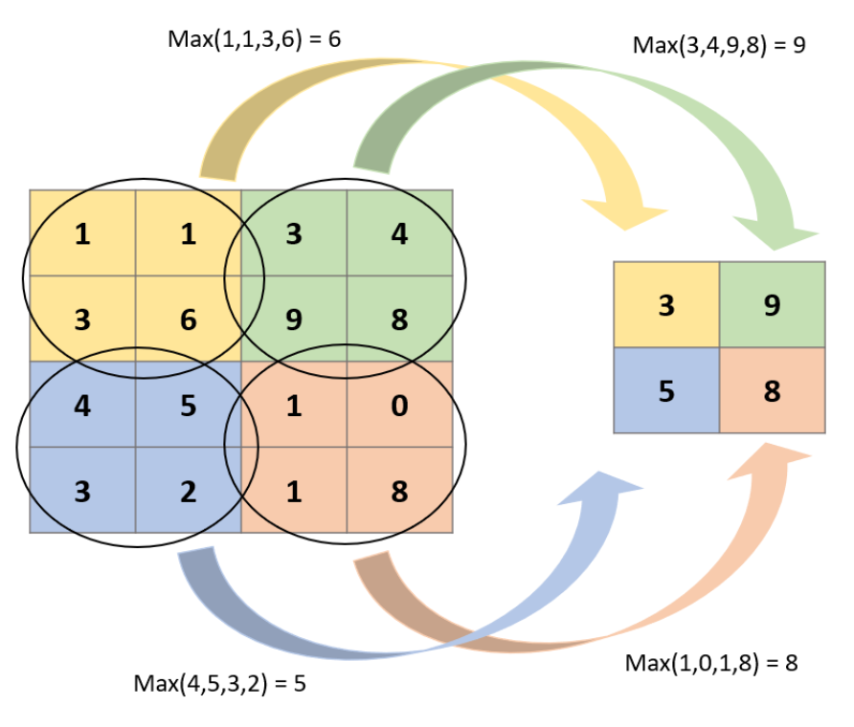
人工智慧與機器學習應用解析
池化層(Pooling Layer )
將卷基層的產出物進行降維的過程，保留重要的特徵。
降維
是指在某些限定條件下， 降低隨機變量個數，得到 一組「不相關」主變量的過程

Slide 73
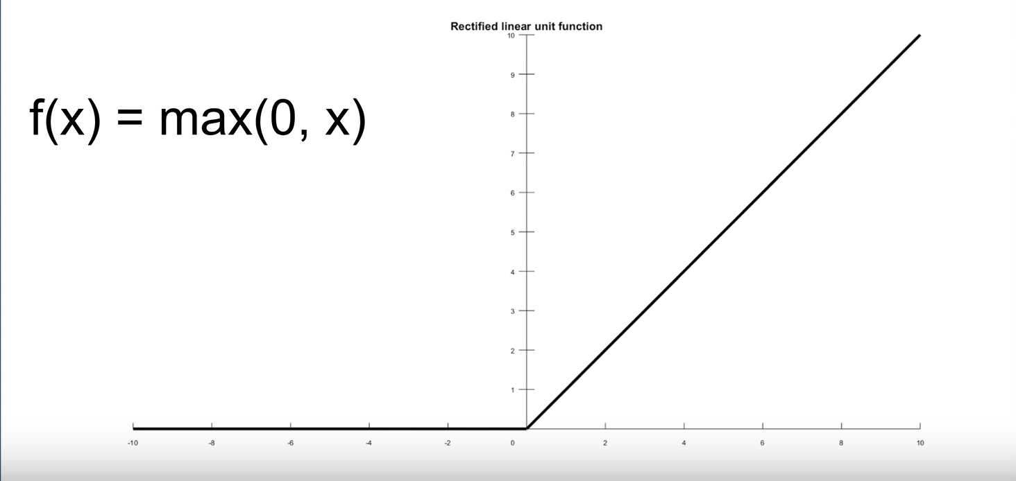
人工智慧與機器學習應用解析
線性整流層(Rectified Linear Unit)
將ReLU函數作為激活函數作用於每個矩陣的每個點上。下圖表示，X於0之前所得Y皆為0，大於零後則為線性。

Slide 74
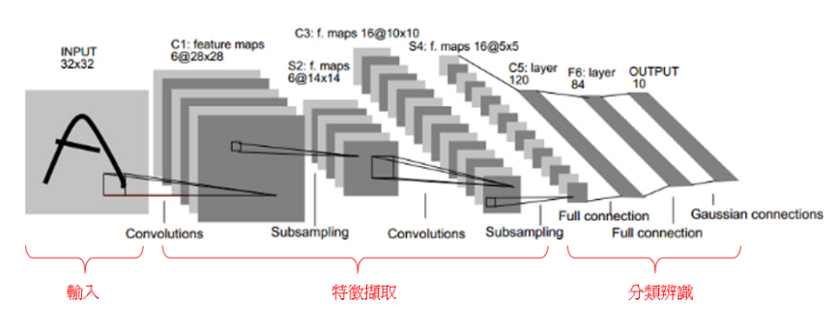
人工智慧與機器學習應用解析
全連結層(Fully Connected Layer)
將前面兩層所產生之特徵資訊丟入此層之後，進行分類，並產生結果。

Slide 75
CNN(卷積神經網路)應用 影像辨識
Notes:
修改自https://blog.csdn.net/github_39611196/article/details/84189145

Slide 76
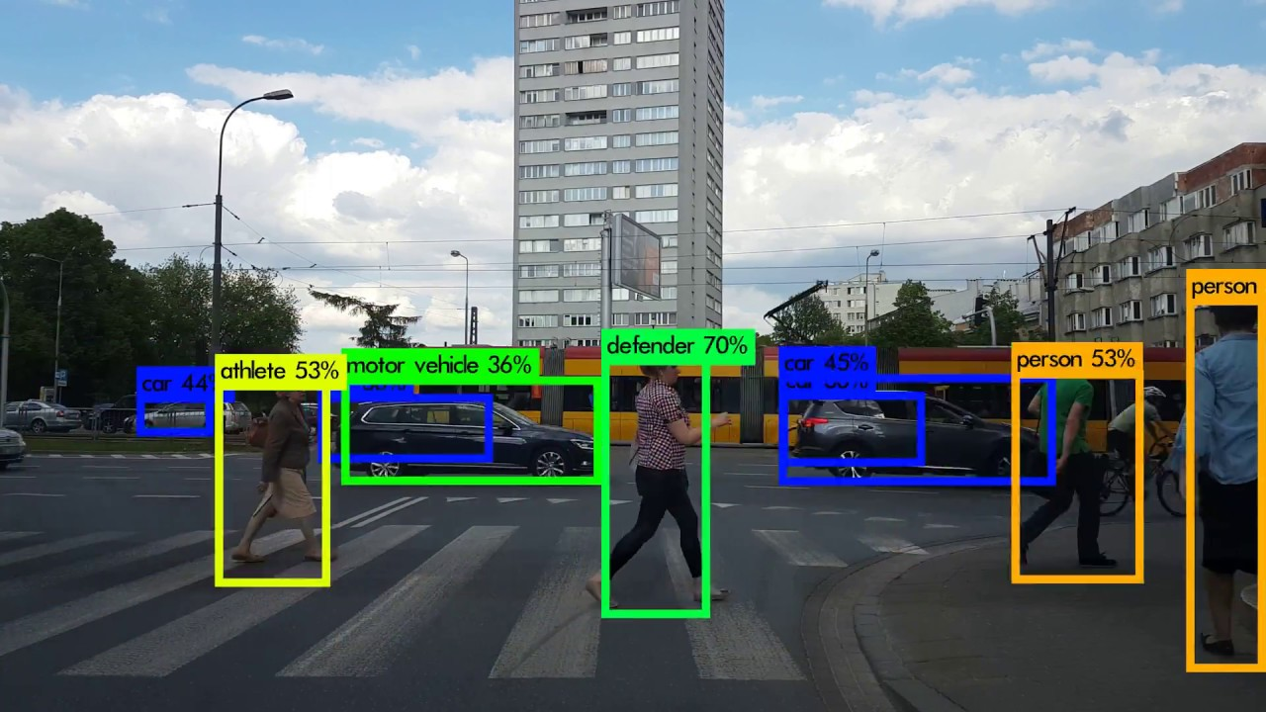
人工智慧與機器學習應用解析
YOLO物件辨識
官網
https://pjreddie.com/darknet/yolo/
教學
https://www.youtube.com/watch?v=4eIBisqx9_g

Slide 77
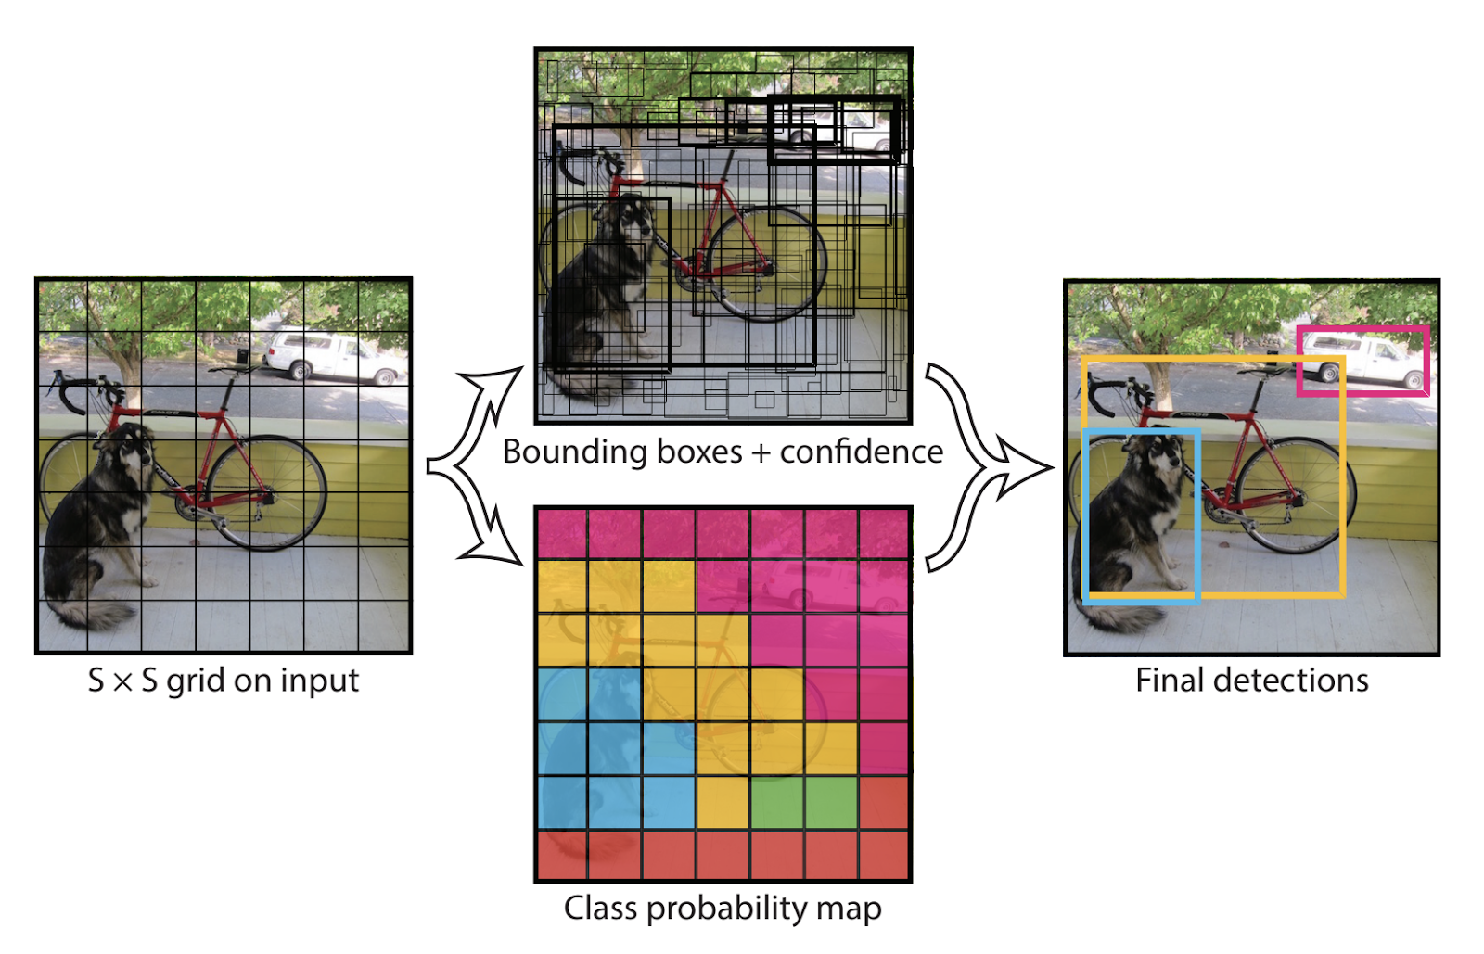
人工智慧與機器學習應用解析
YOLO- you only look once
關於物件偵測 (object detection) 的類神經網路演算法
利用整張圖片作為神經網路的輸入，直接預測 bounding box 坐標位置、bounding box 含物體的 confidence 和物體所屬的類別

Slide 78
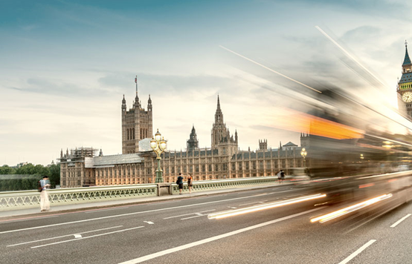
人工智慧與機器學習應用解析
影像辨識目前技術缺陷
雖然一般圖片的辨識已有同等於人類的辨識率，但動態影像的辨識準確度卻仍比不上人類

Slide 79
自然語言處理

Slide 80
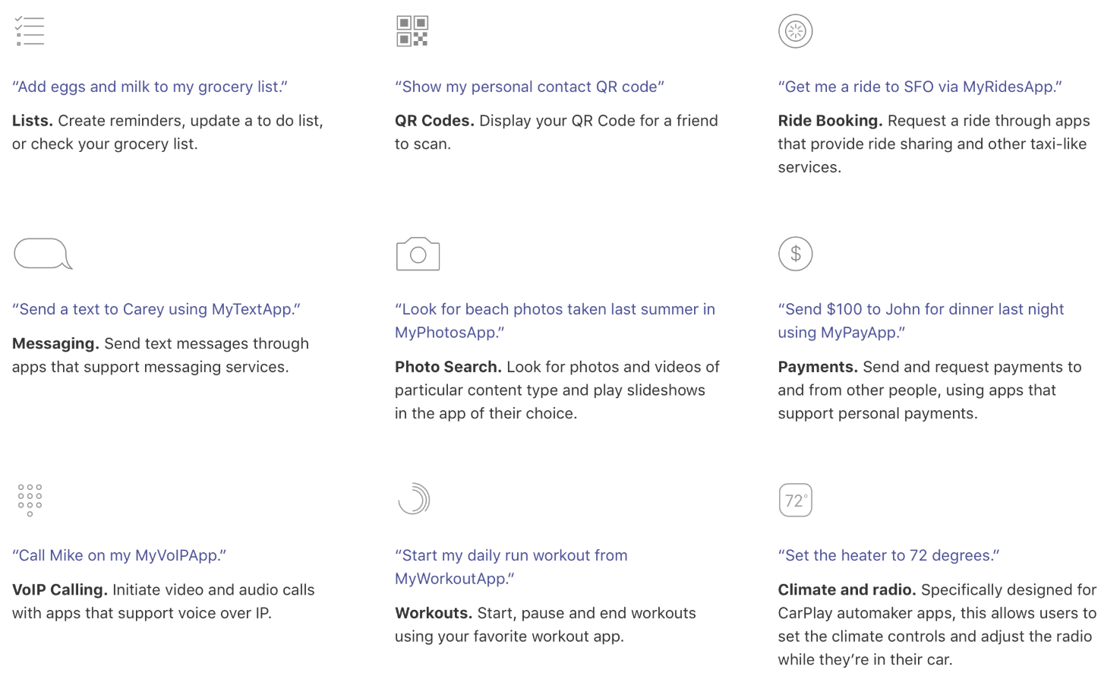
人工智慧與機器學習應用解析
SiriKit API 手機APP製作
https://developer.apple.com/siri/
Apple所開發的Siri內建自然語言 處理(NLP)，並利用其處理後結果 使用Siri強大功能。

Slide 81
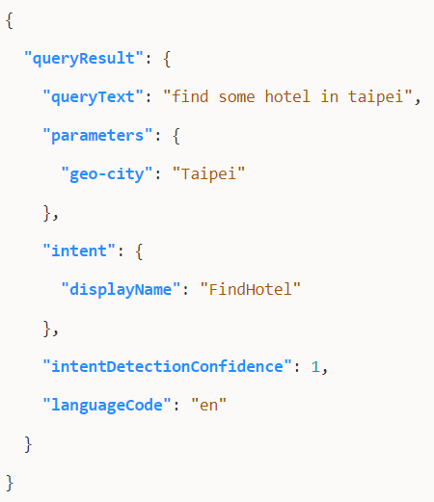
人工智慧與機器學習應用解析
Google Dialogflow
https://dialogflow.com
DialogFlow 是Google 提供的自然語言 處理服務, 能夠將文字轉換成電腦看得 懂的結構性資料, 再傳遞給後端介接的 Web Service處理, 現在的聊天機器人 大多都是使用這種架構。

Slide 82
人工智慧與機器學習應用解析
開放API使用優點
建置應用系統容易
不必重複開發新系統及功能
API開放平台，其訓練資料齊全，不必擔心精準度問題

Slide 83
人工智慧與機器學習應用解析
聊天機器人
Facebook Messenger Platform
https://developers.facebook.com/docs/messenger-platform/built-in-nlp
Facebook 於 F8 開發者大會上正式發表 Live API 以及 Messenger 聊天機器人，開發人員以及企業能夠藉由 Messenger 這個平台來開發相關的互動應用，以提供更多元的互動方式。

Slide 84
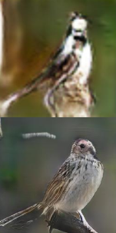
人工智慧與機器學習應用解析
特殊應用
畫質修復 stack-gan(堆疊式生成對抗網路)
利用小像素圖生成大像素圖，透過AI學習分析，並產生修復圖像效果。
Github
https://github.com/hanzhanggit/StackGAN
同學於課後有興趣可以自行參考

Slide 85
人工智慧

Slide 86
人工智慧與機器學習應用解析
何謂人工智慧
系統透過資料處理和(或)演算法運算傳達情報資訊的方法，從而產出有意義的資訊讓機器展現人類的智慧。
目前能實現與人類智能同等的技術還不存在，世界上絕大多數的人工智慧還是只能解決某個特定問題。

Slide 87
人工智慧與機器學習應用解析
弱人工智慧
它從資料中得到複雜的函數(或樣本)來學習以創造演算法(或一組規則)，並利用它來做預測。
利用特徵進行學習
無法做到完全取代人類

Slide 88
人工智慧與機器學習應用解析
人工智慧應用
文字辨識(MNIST)
語音辨識+NLP處理
SIRI、OK Google
電腦視覺(Computer Vision)
人臉辨識系統

Slide 89
使用LSTM產生自然語言文章
Q&A

